Slide 1
Web 编程
张艳
zhangyandxy@163.com

Slide 2
教材名称：
Java Web 应用开发技术与案例教程

Slide 3
课程内容
第1章 Java Web应用开发技术概述
第2章 静态网页开发技术
第3章 动态网页开发技术——Jsp技术
第4章 JDBC数据库访问技术
第5章 JavaBean技术
第6章 Servlet技术
第7章 Java Web常用开发模式与案例

Slide 4
首先要了解的——基本概念与术语
（1）窗体程序、Web程序
（2） C/S模式 B/S模式
（3）客户端、浏览器
（4）数据库服务器 Web服务器
（5）网页、静态网页、动态网页
（6）网址（统一资源定位地址：URL）
（7）开发Web程序所需要的开发环境和开发方法

Slide 5
第1章 Java Web应用开发技术概述
学习并掌握Java web开发的基本方法、环境、工具
1、 Java Web应用常见开发技术
2、 Java Web开发环境及开发工具
3、 Java Web应用程序的开发与部署

Slide 6
1.1 Java Web应用开发技术简介
什么是JSP？
  JSP是由SUN公司倡导、许多公司参与一起建立的一种动态网页技术标准。
  JSP技术是用JAVA语言作为脚本，JSP网页为整个服务器端的JAVA库单元提供了一个接口来服务于HTTP请求的应用程序
  在传统的网页HTML文件中加入JAVA程序片段和JSP标记，构成了JSP页面

Slide 7
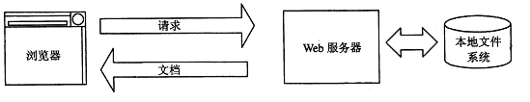
1.1 Java Web应用开发技术简介
Java Web应用程序供用户通过浏览器（例如 IE）发送请求，在Web服务器上运行程序，产生Web页面，并将页面传递给客户机器上的浏览器，将得到的Web页面呈现给用户。
■

Slide 8
1．HTML
HTML（Hypertext Markup Language）即超文本链接标示语言。使用HTML可以设计静态网页。
2．CSS
CSS（Cascading Style Sheets）即层叠样式表，简称“样式表”，是一种美化网页的技术，主要完成字体、颜色、布局等方面的各种设置。
3．JavaScript
JavaScript是一种简单的脚本语言，JavaScript增加了HTML网页的互动性，它可以在浏览器端实现一系列动态的功能，仅仅依靠浏览器就可以完成一些与用户的互动。
4．JSP
JSP页面由HTML代码和嵌入其中的Java代码组成。JSP页面一般包含JSP指令、JSP脚本元素、JSP标准动作以及JSP内置对象。

Slide 9
5．Servlet
Servlet（Java服务器小程序）是用Java编写的服务器端程序，是由服务器端调用和执行的。
6. JavaBean
JavaBean用Java语言编写并遵循一定规范的类，该类的一个实例称为JavaBean，简称Bean。JavaBean可以被JSP引用，也可以被Servlet引用。
7．JDBC
JDBC（Java Database Connectivity，数据库访问接口）是Java Web应用程序开发中最主要的API之一。JDBC API主要用来连接数据库和直接调用SQL命令执行各种SQL语句。
8．XML
XML（eXtensible Markup Language）可扩展的标记语言。在Java Web应用程序中，XML主要用于描述配置信息。

Slide 10
9．Struts2
Struts2框架，提供了一种基于MVC体系结构的Web程序的开发方法，简化了Web应用程序的开发，是目前最常用的开发框架。
10．Hibernate
Hibernate是一个面向Java环境的对象/关系数据库映射工具，即ORM(Object-Relation Mapping对象——关系映射)工具。在分层的软件架构中它位于下持久化层，封装了所有数据访问细节，使业务逻辑层可以专注于实现业务逻辑。
11、其他技术
Ajax、EL、JSTL、过滤器、监听器等技术。

Slide 11
1.1 Java Web应用开发技术简介
页面（视图）：一般由HTML、CSS、JavaScript和JSP页面组成。
服务器（控制）：一般是Sevlet、JSP组成。
业务逻辑处理：一般是JavaBean或EJB。
持久层（数据库处理）：一般是JDBC、Hibernate。

Slide 12
1.2 Java Web开发环境及开发工具
主要内容：
1.2.1 JDK的下载与安装
1.2.2 Tomcat服务器的安装和配置
1.2.3 MyEclipse集成开发工具的安装与操作

Slide 13
Web应用程序的开发环境与运行环境
（1）开发环境
  JDK—————JavaEE开发框架规范
  MyEclipse——基于JDK的集成开发工具
（2）服务器：——运行所开发的各组件程序的Web容器
  Websphere
  BEA Weblogic
  Tomcat
  Sun Java System Application Server
（3）数据库：——存放数据及其数据处理的容器
  Oracle
  SQL server
  DB/2
  MySQL

Slide 14
所需软件的下载与安装
——必须掌握其安装与配置
Java web应用程序开发环境
（1）java语言开发包（JDK）和java语言运行环境（JRE）： jdk
（2）应用服务器：tomcat
（3）数据库服务器：MySQL
（4）开发工具：MyEclipse
关于以上开发环境的版本问题
jdk：最新版是jdk1.8， 可以jdk1.6以上的版本，包括java1.6
tomcat：一般推荐tomcat5以上，有tomcat5/6/7/8几个版本，有些老一点版本的myeclipse可能还没支持到tomcat8 ，所以推荐用5,6 ，7三个版本。
myeclipse：myeclipse6以上都行，不过不要用myeclipse2015，因为是最新版还不能完美破解，就算破解了也会出问题，所以选其他版本，推荐myeclipse2014版。

Slide 15
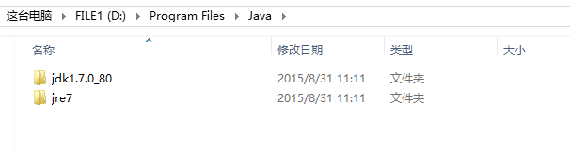
1.2.1 JDK的下载与安装
1．下载JDK程序
（oracle）Sun公司提供免费的JDK供Windows以及Linux平台使用，可从http://www.oracle.com/technetwork/java/javase/downloads/jdk8-downloads-2133151.html网站下载最新的JDK版本。在本教材中，下载基于Windows操作系统的jdk-6u7-windows-i586-p.exe文件。
安装JDK注意：jdk与jre必须在一个文件夹下

Slide 16
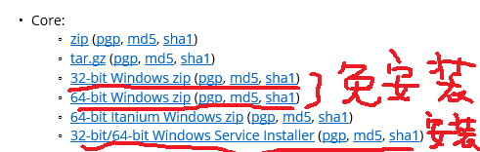
1.2.2 Tomcat服务器的安装和配置
Tomcat是一个免费的开源的Serlvet容器，可从http://tomcat.apache.org处下载最新的Tomcat版本。本书使用tomcat-6.0.26版本。
从官方网站上下载时一定要分清安装版本与免安装版

Slide 17
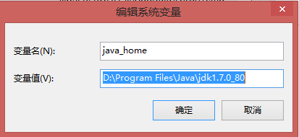
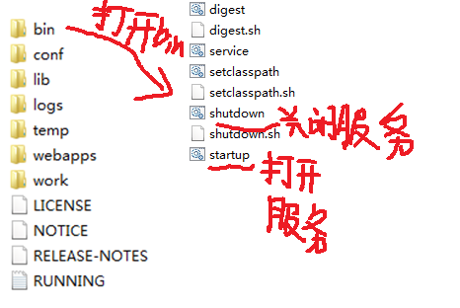
免安装版本配置步骤
  先配置好环境变量
  接下来打开文件夹bin
  中的startup程序开启服务

Slide 18
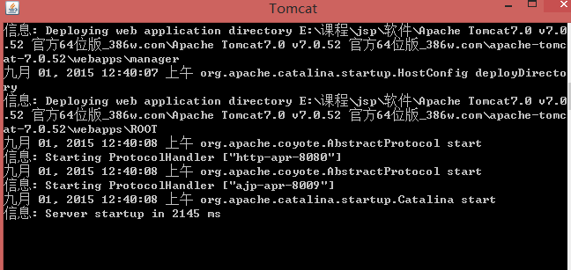
免安装版本配置步骤
  如出现如下界面，说明服务启动，注意：测试tomcat时,这个界面要一直开着

Slide 19
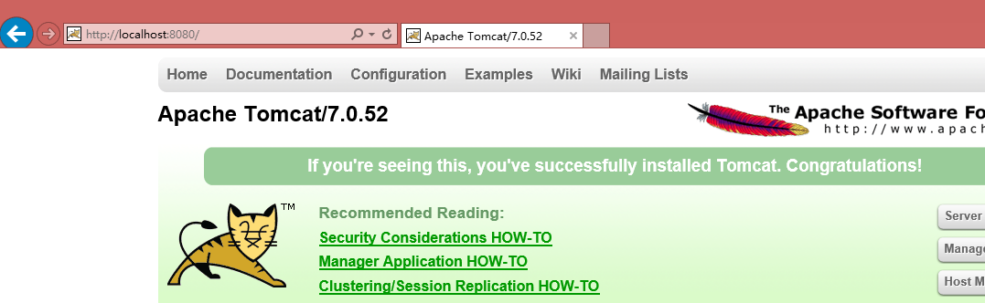
免安装版本配置步骤
  在地址栏中输出http://localhost:8080或http://127.0.0.1:8080，如果出现如下界面，则配置成功

Slide 20
安装版本配置步骤
  双击Tomcat安装文件apache-tomcat-6.0.26.exe将启动Tomcat安装程序，根据安装引导，安装该程序。
  测试Tomcat
打开浏览器（IE），在地址栏中输入
http://localhost:8080
或http://127.0.0.1:8080
其中：localhost和127.0.0.1均表示本地机器，
8080是Tomcat默认监听的端口号
启动后打开Tomcat的默认主页，表示Tomcat安装成功。

Slide 21
3．Tomcat的目录结构
Tomcat6.0安装目录下有bin、conf、lib、logs、temp、webapps和work等子目录。
Tomcat目录 | 用途
/bin | 存放启动和关闭Tomcat的命令文件
/lib | 存放Tomcat服务器及所有Web应用程序都可以访问的JAR文件
/conf | 存放Tomcat的配置文件，如server.xml,web.xml等
/logs | 存放Tomcat的日志文件
/temp | 存放Tomcat运行时产生的临时文件
/webapps | 通常把Web应用程序的目录及文件放到这个目录下
/work | Tomcat将JSP生成的Servlet源文件和字节码文件放到这个目录下

Slide 22
1.2.3 MyEclipse集成开发工具的安装与操作
MyEclipse是一个基于Java的开放源代码的可扩展的应用开发平台，目前最新的版本为MyEclipse 15版本，本教材中，使用MyEclipse 6.0版本。
MyEclipse，是在eclipse 基础上加上自己的插件开发而成的功能强大的企业级集成开发环境，主要用于Java、Java EE以及移动应用的开发。MyEclipse的功能非常强大，支持也十分广泛，尤其是对各种开源产品的支持相当不错。
与jdk,tomcat不同，MyEclipse是商业软件，目前在使用时都需要破解。
其实，MyEclipse里面都有自带的jdk、tomcat都可以不用额外的装，只是版本都相对较低，有时还不是那么稳定，所以都是先装jdk，再装tomcat，最后装myeclipse

Slide 23
1.3 Java Web应用程序的开发与部署
在MyEclipse下创建Web项目以及如何部署、运行。
建立与部署Java Web项目的步骤：
（1）启动MyEclipse，并选择或创建新（设置）工作区。
（2）建立Java Web项目。
（3）设计并编写有关的代码（网页和Servlet）。
（4）部署。
（5）启动Web 服务器（Tomcat），然后运行程序。

Slide 24
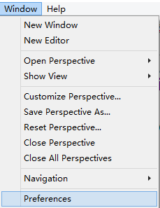
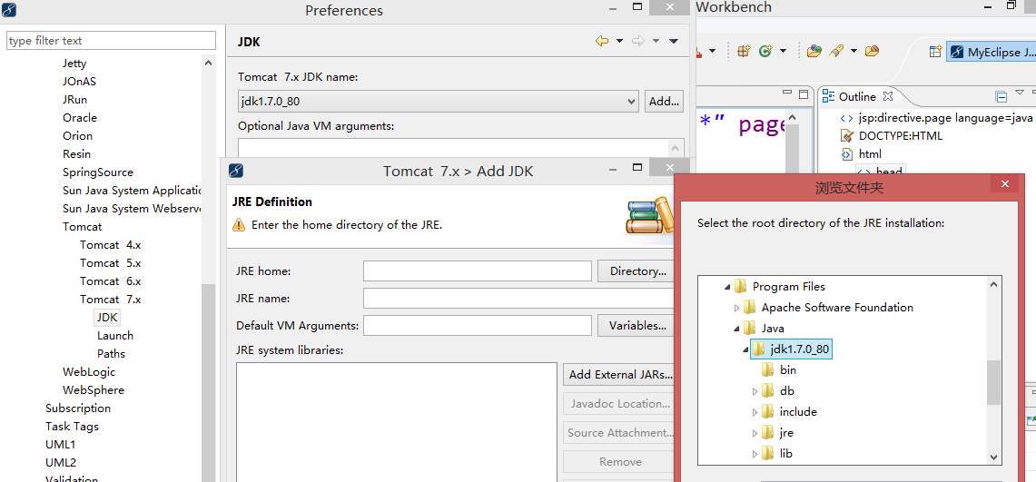
1.3 Java Web应用程序的开发与部署
MyEclipse设置（jdk）

Slide 25
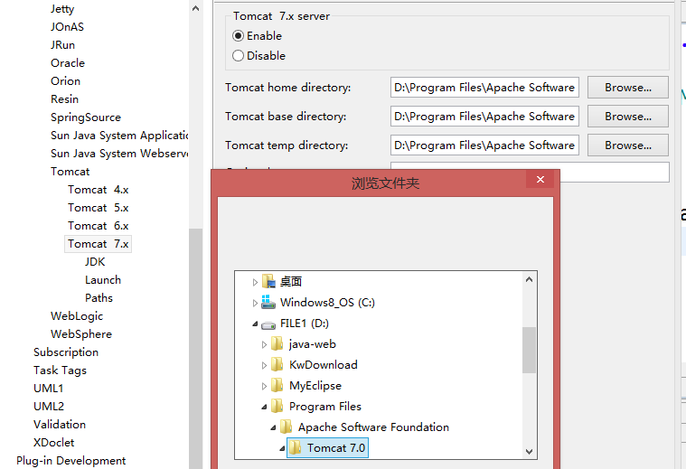
MyEclipse设置（tomcat）

Slide 26

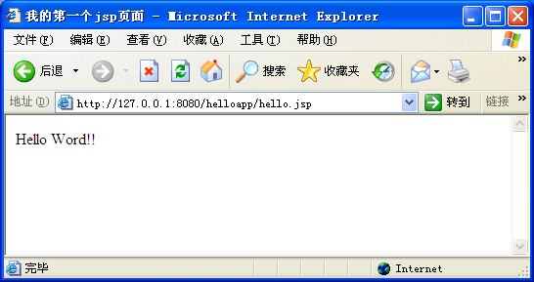
1.3.1 Java Web应用的开发过程示例
给出web应用程序开发环境和运行环境的安装，并设计一个简单jsp程序，再给出设计过程的演示（按下图所示的功能）。
具体设计过程是：
1、启动Myeclipse
2、选择工作空间
3、创建Web工程
4、添加、编辑JSP程序
5、设置应用服务器
6、部署JSP程序
7、启动tomcat
8、在浏览器中测试web程序
Hello World!!

Slide 27
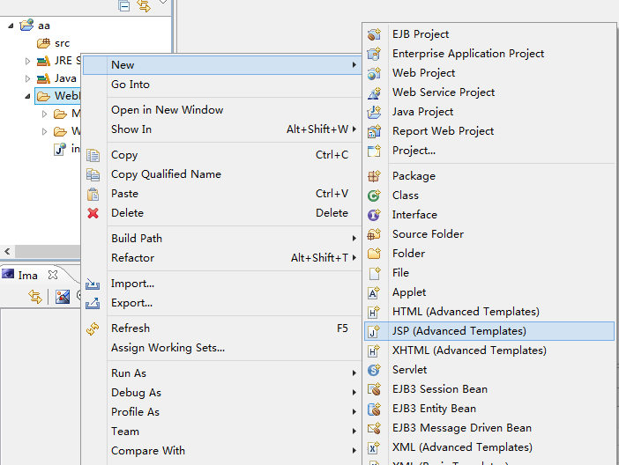
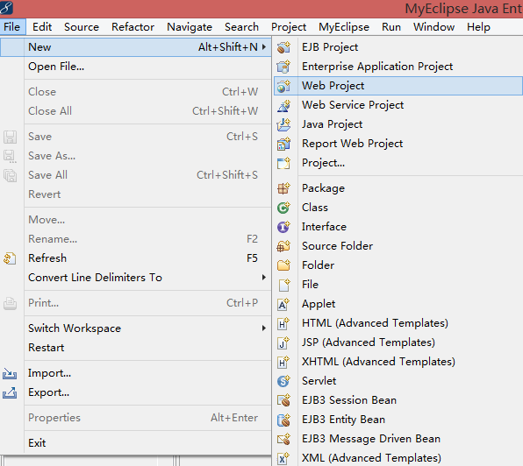

Slide 28
建立一个网页
<%@ page language="java" import="java.util.*" pageEncoding="utf-8"%>
<!DOCTYPE HTML PUBLIC "-//W3C//DTD HTML 4.01 Transitional//EN">
<html>
<head>
<title>我的第一个程序</title>
</head>
<body>
欢迎<br>
</body>
</html>

Slide 29
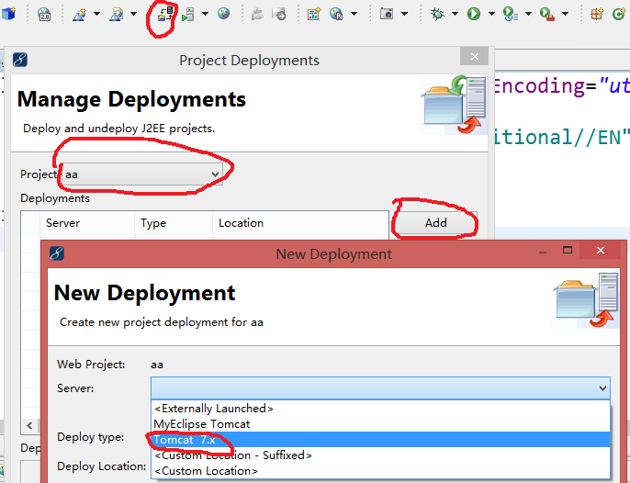
部署页面

Slide 30
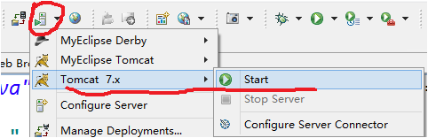
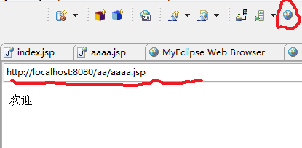
部署页面

Slide 31
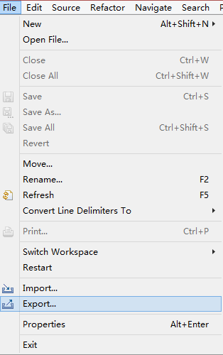
文件夹移植(导出)
  直接复制
  利用菜单（import）

Slide 32
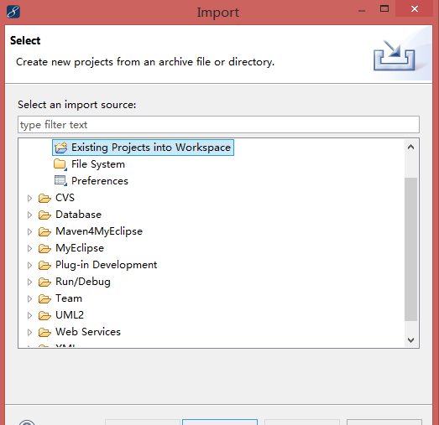
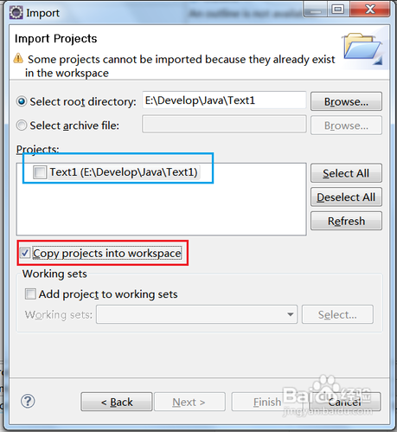
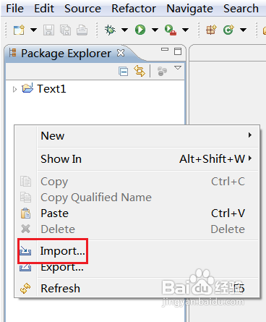
文件夹移植（导入）

Slide 33
1.3.2 Java Web应用程序的目录结构
Java Web 应用由一组静态HTML页、Servlet、JSP和其他相关的组件组成。
按照Java EE规范的规定，一个Web应用程序包含以下部分：
（1）公开目录：公开目录存放所有可被的访问的资源：
.html、.jsp、.gif、.jpg、.css、.js、.swf等。
（2）WEB-INF目录是一个专用区域，该目录下的文件只供容器使用，Web容器要求在应用程序中必须有WEB-INF目录。
WEB-INF中包含：
•WEB-INF/web.xml文件：配置信息文件。
•一个classes目录：WEB-INF/classes目录，编译后的Java类文件。
•一个lib目录：WEB-INF/lib目录，Java类库文件（*.jar）。

Slide 34
上机实习
1．按照本章所介绍的方法，下载和安装JDK、Tomcat和MyEclipse，配置Windows操作系统下的Java Web应用开发环境。
（1）安装JDK，配置系统的环境变量，测试JDK安装是否成功。
（2）安装并配置Tomcat，安装完成后发布Tomcat 的默认主页，完成Tomcat的启动和停止操作。
（3）安装MyEclipse，开发一个简单的JSP程序，并实现部署和运行。

